Slide 1
Linux网络安全
后盾网 人人做后盾
www.houdunwang.com
后盾网 2011-2014

Slide 2
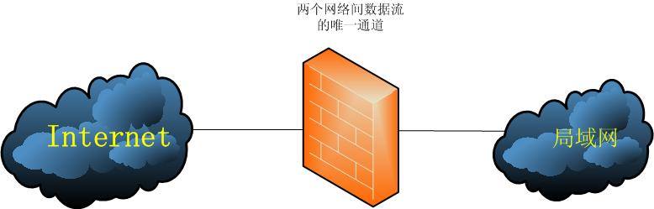
防火墙
防火墙(英文：firewall)是一项协助确保信息安全的设备，会依照特定的规则，允许或是限制传输的数据通过。
所有的通信都要经过防火墙，防火墙要区分出信任与不信任的数据包，对不信任的数据包进行过滤。

Slide 3
iptables规则
规则从上向下进行匹配，如果匹配成功一条规则，则不向下进行匹配
规则的顺序很重要。比如一开始你就添加了一个阻止任何的规则，那么你下面的允许规则都不会起作用了。
没有匹配的规则时，执行默认动作
规则是存储在内存中，不会自动存储磁盘，因此你重启之后，规则就不会了，所以需要手动执行初始化脚本来保存规则。
如果远程来管理服务器，比如SSH，那么配置规则之前首先得添加允许ssh的规则，要不Iptables会把你阻止在外。
注：注意iptables的设置顺序

Slide 4
iptable链与处理方式
iptable链
  INPUT链 进站数据包的规则
  OUTPUT链 出站数据包规则
处理方式
  ACCEPT 数据包允许通过其到达目的地。
  DROP 数据包被拒绝不返回任何信息。

Slide 5
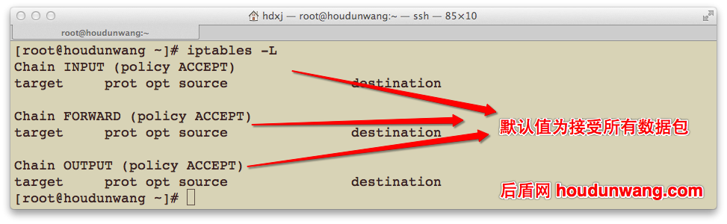
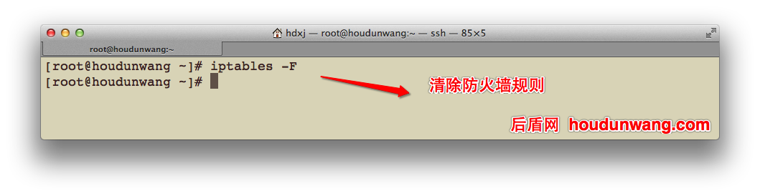
查看防火墙 iptables –L
清空防火墙规则 iptables –F

Slide 6
Iptables设置语法
禁止192.168.1.106通过ssh远程连接服务器
  iptables -A INPUT -s 192.168.1.106 -p TCP--dport 22 -j DROP
参数
  -A 附加INPUT规则链
  -I 插入规则
  -s 来源IP，例子中就是当前登录ssh所用的电脑IP
  -d 目的地址，例子中就是服务器IP
  -D 删除规则
  -p 通信协议
  --dport 目的端口，例子中是ssh默认端口22;
  -j 操作方式
  -i 数据包进入的网卡
  -o 流出数据包的网卡
  -L 查看防火墙规则
  --sport 来源端口
  --dport 目标端口
  --line-number 带行号显示
  -P 默认规则
  -n 以数字形式显示

Slide 7
iptables实例
默认数据包为允许
  iptables -P INPUT ACCEPT
不接收来自192.168.1.106数据包
  iptables –I INPUT –s 192.168.1.106 –j DROP
删除第2条INPUT链规则
  iptables -D INPUT 2

Slide 8
Iptables实例
将来自192.168.1.106的ssh服务放行
  iptable –I INPUT –s 192.168.1.106 –p tcp –dport 22 –j ACCCEPT
连接localhost的数据包允许
  iptables -I INPUT -i lo -j ACCEPT
禁止192.168.1.106的ping操作
  iptable –A INPUT –s 192.168.1.106 –p icmp –j DROP
注：
  --sport、--dport必须配合参数-p使用

Slide 9
数据包状态
NEW
  第一服务器发送给第二服务器一个SYN数据包来新建一个连接
RELATED
  第二服务器接收SYN数据包并发送给第一服务器一个SYN-ACK数据包来确定连接正常
ESTABLISHED
  第一服务器接收到SYN-ACK数据包并发送给第二服务器ACK服务器来做最后的确认，至此连接建立

Slide 10
iptables的储存
保存iptables规则 service iptables save

Slide 11
IPT="/sbin/iptables"
#删除所有规则
$IPT -F
#默认规则为全部禁止
$IPT -P INPUT DROP
$IPT -P FORWARD DROP
$IPT -P OUTPUT DROP
#设置当连接状态为RELATED和ESTABLISHED时，允许数据进入服务器
$IPT -A INPUT -m state --state RELATED,ESTABLISHED -j ACCEPT
#设置外部客户端连接服务器端口80,22,21
$IPT -A INPUT -p tcp -m tcp --dport 80 -j ACCEPT
$IPT -A INPUT -p tcp -m tcp --dport 22 -j ACCEPT
$IPT -A INPUT -p tcp -m tcp --dport 21 -j ACCEPT
$IPT -A INPUT -p tcp -m tcp --dport 20 -j ACCEPT
#允许外部ping服务器
$IPT -A INPUT -p icmp -j ACCEPT
#允许内部数据循回
$IPT -A INPUT -i lo -j ACCEPT
#设置状态为RELATED和ESTABLISHED的数据可以从服务器发送到外部
$IPT -A OUTPUT -m state --state RELATED,ESTABLISHED -j ACCEPT
#允许访问外部dns服务器
$IPT -A OUTPUT -p udp -m udp --dport 53 -j ACCEPT
#允许内部数据循回
$IPT -A OUTPUT -o lo -j ACCEPT
#访问外部服务器80，22，21端口
$IPT -A OUTPUT -p tcp -m tcp --dport 80 -j ACCEPT
$IPT -A OUTPUT -p tcp -m tcp --dport 22 -j ACCEPT
$IPT -A OUTPUT -p tcp -m tcp --dport 21 -j ACCEPT
$IPT -A OUTPUT -p tcp -m tcp --dport 20 -j ACCEPT
#允许ping操作的数据输出
$IPT -A OUTPUT -p icmp -j ACCEPT
#保存重起iptables服务生效
service iptables save
service iptables restart
WEB服务器防火墙规则

